Slide 1
مقایسه اپلیکیشن همراه کارت و آسان پرداخت

Slide 2
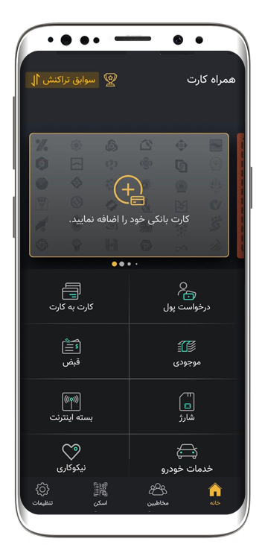
اپلیکیشن همراه کارت
تاریخچه
اپلیکیشن پرداخت همراه کارت در سال ۱۳۹۳ توسط شرکت تجارت الکترونیکی ارتباط فردا و تحت نظر بانک آینده شروع به فعالیت در زمینه پرداخت‌های بانکی کرد. کارت به کارت از مبدأ 31 بانک‌ مطرح کشور با استفاده از این اپلیکیشن انجام می‌شود. امکان شارژ انواع سیم‌کارت‌های اعتباری (شارژ رایتل، همراه اول، ایرانسل و شاتل موبایل) و همچنین خرید بسته اینترنت (بسته‌های اینترنت همراه اول، ایرانسل و …)، دریافت موجودی حساب، استعلام و پرداخت قبض موبایل و سایر قبوض خدماتی (مثلا پرداخت قبض برق، قبض گاز، قبض آب و …)، گزارش اعتبار بانکی، نیکوکاری و همچنین استعلام و پرداخت خلافی خودرو با استفاده از این اپلیکیشن مقدور است.

Slide 3
اپلیکیشن همراه کارت
خدمات
خدمات خاصی که همراه کارت ارائه می‌دهد در ادامه بررسی می‌شود. ورود به همراه‌کارت با امنیت بالا انجام می‌شود به این شکل که از ۳ طریق ورود شماره پین (گذرواژه)، اسکن چهره و حسگر اثر انگشت شما ملزم به ورود به همراه‌کارت هستید. با استفاده از همراه کارت علاوه بر پرداخت پول می‌توانید از گزینه دریافت پول از دیگران نیز استفاده کنید (از طریق مخاطبین تلفن همراه). وارد کردن اطلاعات کارت مبدا در همراه کارت از طریق اسکن کارت بانکی با دوربین موبایل و بدون نیاز به ورودی دستی اطلاعات صورت می‌گیرد. پس از انجام هر تراکنش، رسید تراکنش به صورت تصویری، نوشتاری و قابل چاپ برای نگهداری در اسناد حسابداری در دسترس قرار می‌گیرد. به هر کاربر یک کیف پول الکترونیکی اختصاص داده شده است که انجام تراکنش‌های خرد مانند خرید شارژ را آسان‌تر می‌کند.

Slide 4
اپلیکیشن همراه کارت
مزایا
ثبت کارت بانکی از طریق دوربین گوشی
امکان کارت به کارت، خرید شارژ و بسته اینترنت مستقیم (بدون نیاز به وارد کردن شماره موبایل و شماره کارت بانکی) ایرانسل، همراه اول، رایتل و … برای مخاطبین گوشی
تشخیص شماره کارت، شناسه قبض و شناسه پرداخت از لابه‌لای پیامک دریافتی
امنیت بالا
تجربه کاربری آسان
تشخیص شماره کارت مقصد در زمان کارت به کارت
امکان تراکنش‌های خرد مانند خرید شارژ و بسته اینترنت با کیف پول (بدون نیاز به وارد کردن مشخصات کارت بانکی)

Slide 5
اپلیکیشن همراه کارت
معایب
برای استفاده از خدمات درخواست و دریافت پول، شخص مقصد نیز حتما باید همراه کارت داشته باشد.
بدون ثبت‌کردن کارت بانکی انجام تراکنش امکان پذیر نیست.
امکان دریافت کد شارژ ایرانسل و همراه اول وجود ندارد.

Slide 6
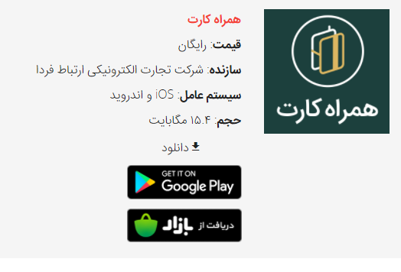
اپلیکیشن همراه کارت
روش دانلود

Slide 7
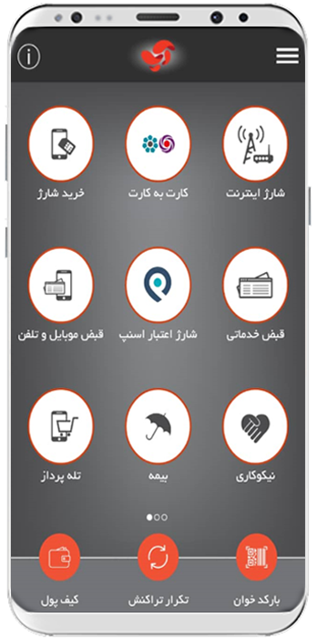
اپلیکیشن آسان پرداخت (آپ):
تاریخچه
شرکت آسان‌پرداخت پرشین (آپ) در اردیبهشت سال ۱۳۸۸ با هدف فعالیت در سیستم پرداخت الکترونیکی تاسیس گردید. هدف این شرکت ساده‌سازی خدمات مربوط به پرداخت الکترونیک بر پایه مقررات ناظر بر ارائه‌دهندگان خدمات پرداخت بانک مرکزی در نظر گرفته شده است. در ابتدا و پیش از طراحی اپلیکیشن آپ، با زدن کد دستوری #۷۳۳* امکان انجام تراکنش‌های پرداخت فراهم بود. در ادامه به اصلی‌ترین امکانات و محدودیت‌های این اپلیکیشن پرداخت الکترونیکی اشاره می‌شود.

Slide 8
اپلیکیشن آسان پرداخت (آپ):
خدمات
با ورود به اپلیکیشن آپ امکانات ارائه ‌شده توسط اپلیکیشن نمایش داده می‌شود. امکاناتی از قبیل انتقال وجه از طریق کارت به کارت، خرید شارژ، خرید بسته‌های اینترنتی (بسته‌های اینترنت همراه اول، ایرانسل، رایتل و اپراتورهای اینترنت خانگی)، پرداخت قبض (پرداخت قبض تلفن همراه، پرداخت قبض برق، آب، گاز) و سایر قبض‌های خدماتی (جریمه خودرو، شهرداری و …) و نیکوکاری با استفاده از این اپلیکیشن انجام می‌شود. کارت به کارت از مبدا 33 بانک و موسسه مالی از طریق آپ قابل انجام است. مزایا و امکانات خاص و دیگری به جز تراکنش‌های بانکی در این اپلیکیشن قابل انجام است.

Slide 9
اپلیکیشن آسان پرداخت (آپ):
مزایا
تله‌پرداز
خرید بلیط قطار و هواپیما
پرداخت‌های مربوط به ثبت اسناد و املاک و همچنین قوه قضائیه
خرید و اجاره املاک
خدمات خودرو از جمله امداد خودرو و خدمات پارکینگ و بزرگراه

Slide 10
اپلیکیشن آسان پرداخت (آپ):
معایب:
امنیت پایین در زمان ورود به اپلیکیشن (عدم دریافت رمز ورود)
الزام به وارد کردن اطلاعات کارت مبدا به صورت دستی
کند بودن سرعت اپلیکیشن به دلیل زیاد بودن منوهای موجود در صفحه اصلی (مثلا در قسمت خرید و اجاره املاک)

Slide 11
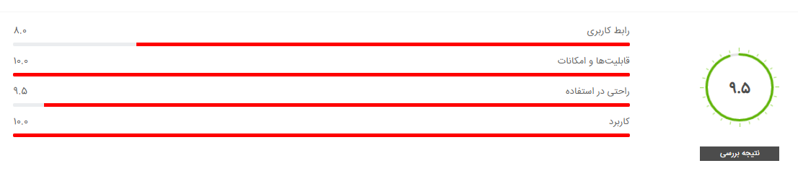
اپلیکیشن آسان پرداخت (آپ):

Slide 12
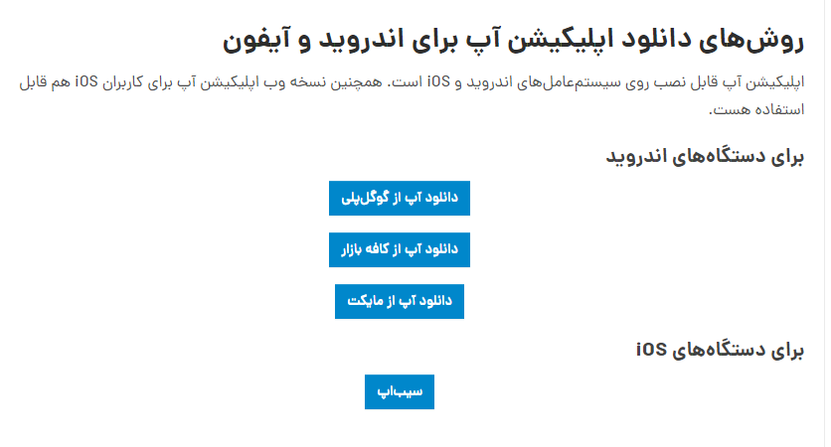
اپلیکیشن آسان پرداخت (آپ):
روش دانلود

